Slide 1
Cuentos secretos de la Historia de Chile.
San Fernando College
Programa de
Integración Escolar
Educadora Diferencial, Bernardita Cortés Recabarren

Slide 2
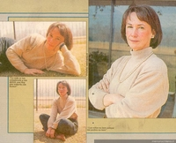
AUTORAS
Jacqueline Balcells
Nacida en Valparaíso en 1944, su verdadero nombre es Jacqueline Marty Aboitiz. Balcells es el apellido de su esposo, el que adopta para firmar sus libros.
Como escritora, ha creado una narrativa donde lo que predomina es la fantasía y lo maravilloso conjugado con un toque de realismo que busca la verdad. Sus cuentos se ambientan en lugares mágicos y a veces desconocidos, aunque también evocan espacios más concretos, el mar sobre todo.
Inicia su trayectoria literaria por el año 1982, cuando vivía en Francia. De regreso en Chile en 1986, sigue publicando y luego se asocia con Ana María Güiraldes.

Slide 3
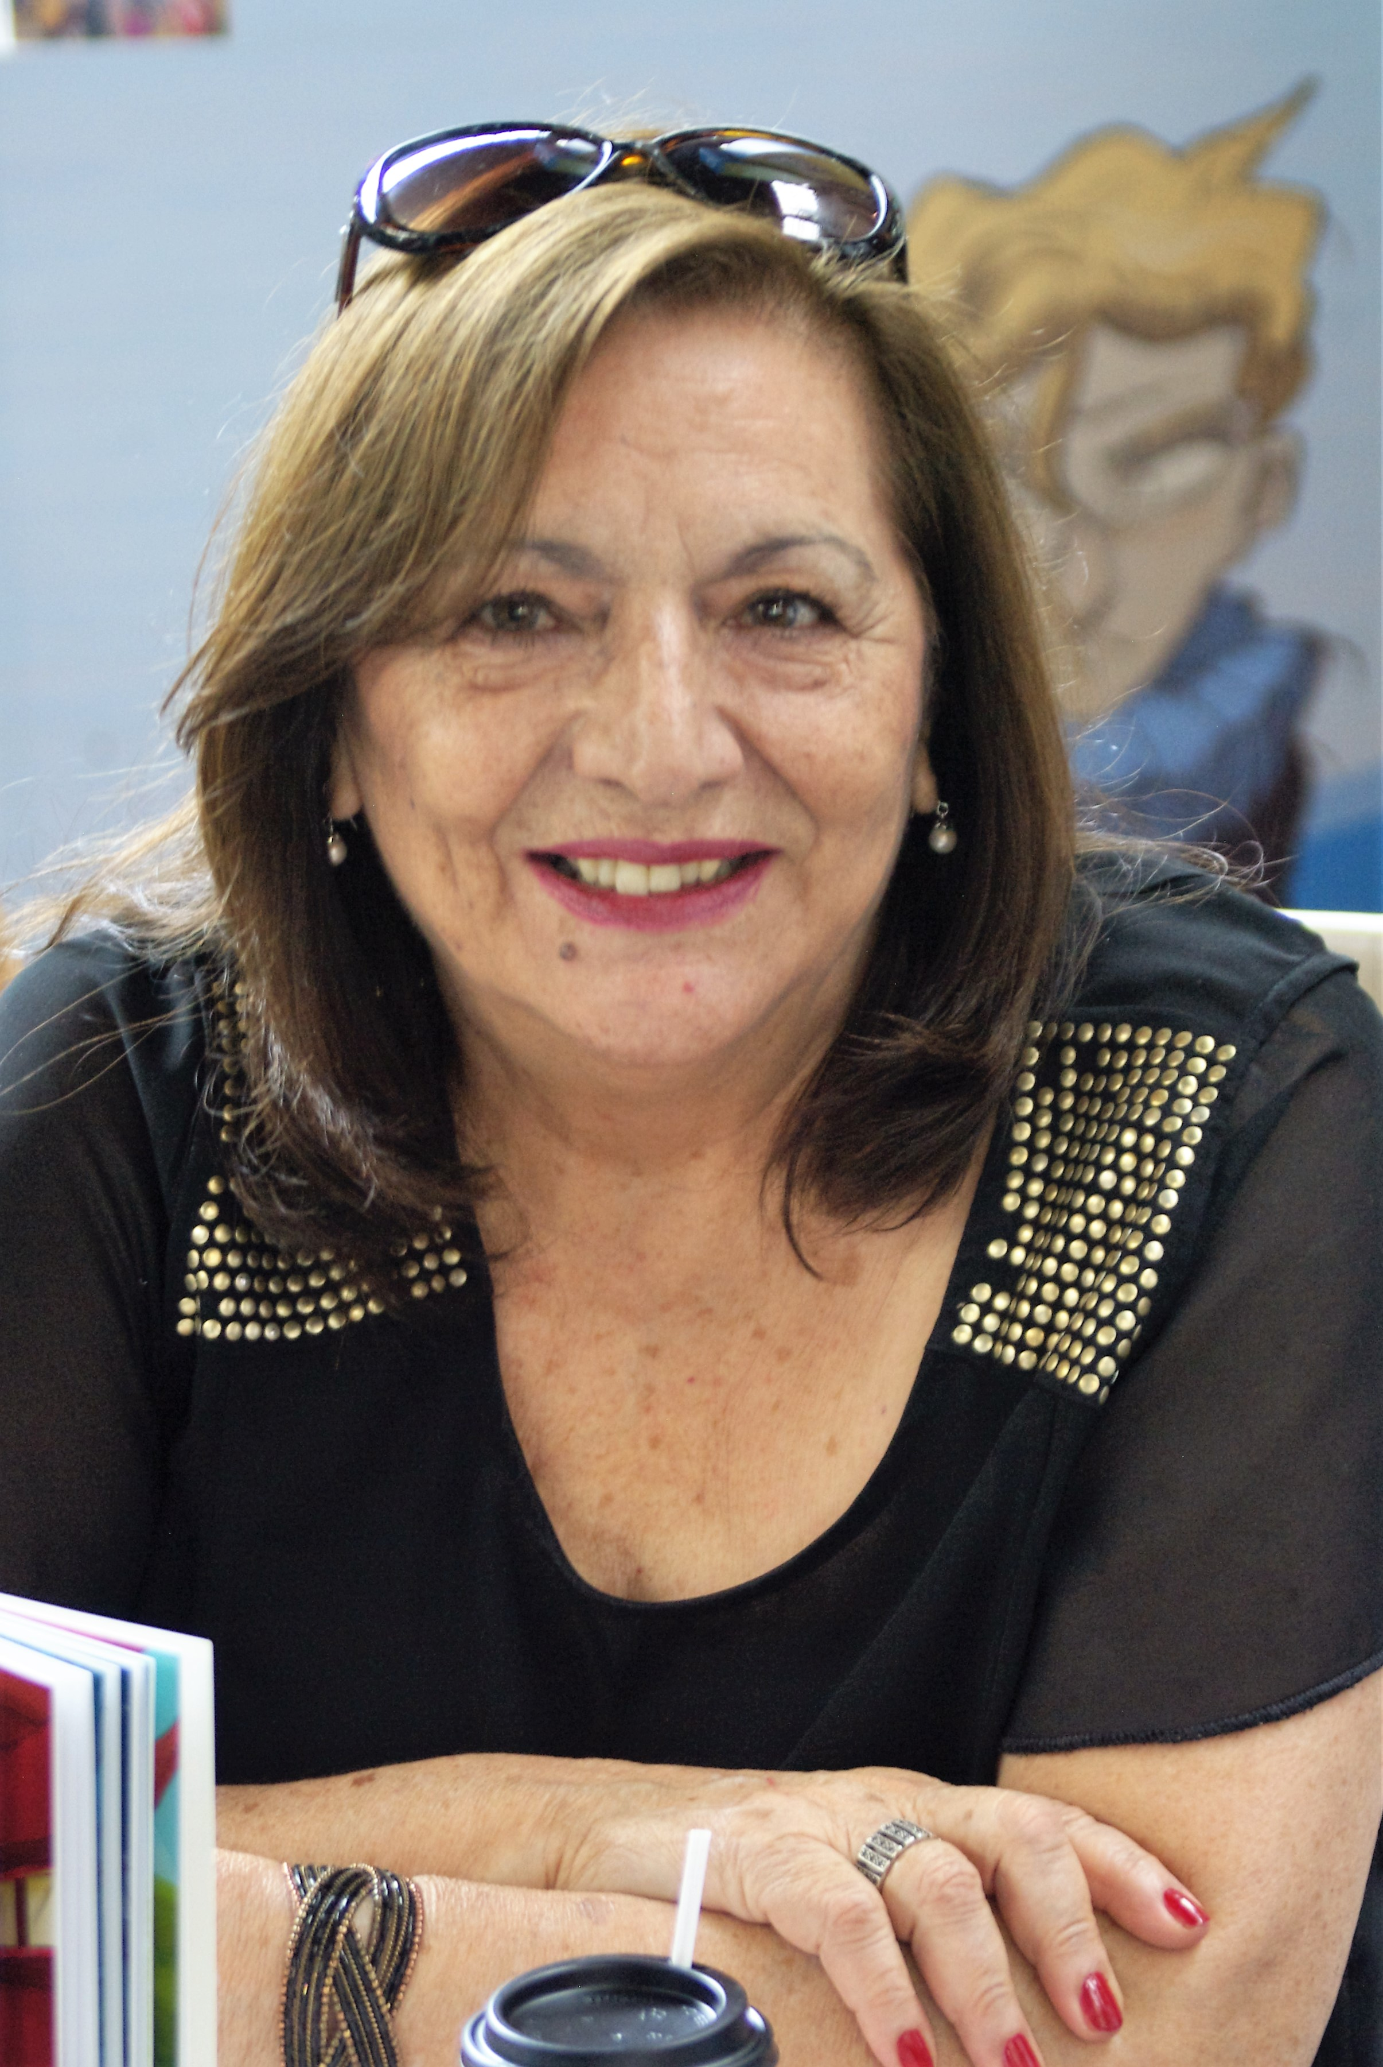
AUTORAS
Por otra parte, ha incursionado en el género policial y de misterio, publicando Trece casos misteriosos (1990) y Querido fantasma (1992). Dentro de esta vertiente, publica una serie de novelas juveniles, protagonizadas por un personaje adolescente, llamado Emilia.
Ana María Güiraldes
Ana María Güiraldes se interesó desde muy pequeña por todo tipo de lecturas, desde las más tradicionales hasta las de aventuras.
Estudió pedagogía en castellano, pero nunca ejerció, en cambio se dedicó a escribir y ha conseguido producir más de 350 libros, mucho de los cuales han sido elaborados con Jacqueline Balcells. En 1992 publica la novela Un embrujo de cinco siglos, por la que ingresa a la Lista de Honor del IBBY.

Slide 4
El libro consta de ocho cuentos los cuales se encuentran ambientados en diversas épocas y lugares de la Historia de Chile.

Slide 5
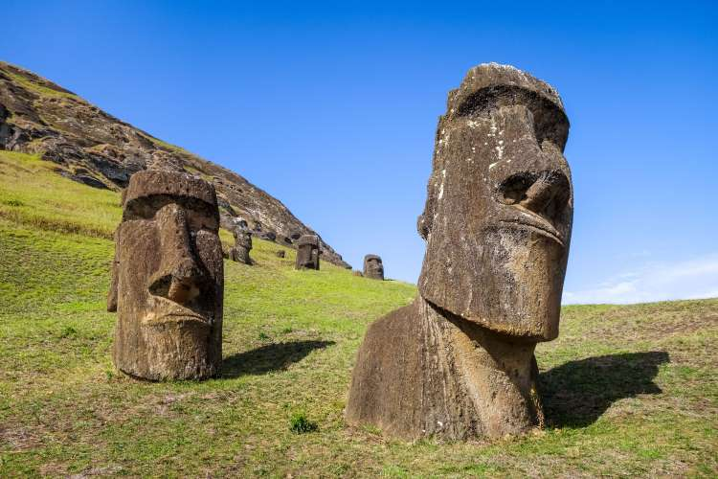
Sus cuentos:
1
TEA TEA y la bandera Rapa – Nui.
Protagosnistas: Tea Tea, Se sintío orgullosa tres veces.
Rapa Nui tiene la tierra más firme, Él ve a la bandera
flamear.
Conflicto: Los hombres discuten a causa de la bandera.
Existe una discusión sobre la nacionalidad. Un barco chileno espera la respuesta (Policarpo Toro).
Tea Tea, Siki y Uho buscan una solución.
El capitán ordena izar la bandera chilena.

Slide 6
2
Las plumas del arcoiris
Protagonista: Martín, viaja en el barco “Trinidad” junto a su madre. Llega a Magallanes en la empresa de Pedro Sarmientos de Gamboa. Sueña con ver un Papagayo.
Algunos de sus conflictos son que el lugar no es lo que espera, la comida escasea y no logra ver un papagayo.

Slide 7
Los hijos del chileno
Protagonista: Aníbal, hijo de madre peruana y padre chileno, él tiene un hermano, Aníbal cree que los barcos se han ido.
Conflictos: Onofre se va a luchar contra los chilenos. El padre de Aníbal se va. La madre se
alegra por la llagada del Huáscar.
Aníbal pretende avisarle al padre que
serían atacados.
3

Slide 8
4
La canción de Casimiro
Francisco, es un niño de ojos negros, se encuentra oculto en las calles del reino de Chile.
Él roba un pañuelo de seda blanco.
Conflicto: Francisco es apresado y llevado a la casa de gobierno. Es por esto que busca una forma de liberarse del problema
(Casimiro Marcó del Pontt se queja de su olor)

Slide 9
5
Margarita y el poeta
Protagonista: Margarita, niña de buena situación , ella hablaba mejor francés que español, se aburre en chile. El tío Eduardo decide ayudarla.
Conflictos: Margarita termina amando el libro pero ella lo pierde. El libro es hallado por un personaje de mal aspecto. Aún así se encuentra con un bello mensaje.

Slide 10
Micaela Protagonista: Micaela, ayuda a su hermana a conquistar a Samuel. Los padres de la hermana quieren casarla con un hombre mayor. Crean un plan. Conflictos: Samuel sigue pareciendo pobre y Mercedes baila con Juan Hipólito, Samuel se entristece.
6

Slide 11
7
Meli Nahuel, pequeño araucano.
Protagonista: Meli Nahuel, niño mapuche, es hijo del cacique.
Conflicto: Meli Nahuel, intenta unirse a la guerra, es apresado. Él piensa que su padre muere.

Slide 12
8
Lo que trae la noche
Protagonista: Juanito, vive con su
abuelo, teme al “finado” de doña Emilia.

Slide 13
Ánimo y confianza
bcortes@sanfernandocollege.cl

